Slide 1
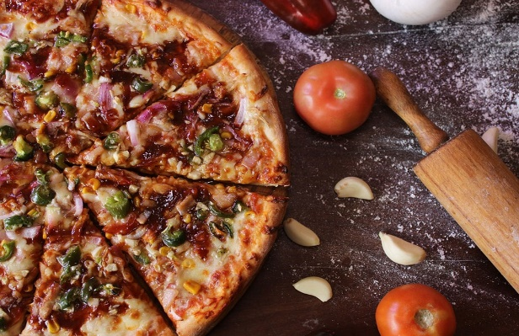
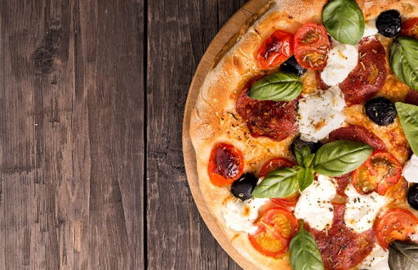
Пиццерия
Шакалов Ярослав

Slide 2


Постановка задания
хранение информации о видах пиццы, ее состав и вес, а также о ее стоимости;
учет клиентов пиццерии;
учет заказов клиентов;
хранение информации об акционных предложениях и их учет при формировании заказа;
формирование отчетов по сделанным заказам по видам пиццы за определенный период с целью выявления наиболее популярных предложений;
создание накопительной системы скидок (процент скидки меняется в зависимости от суммы всех сделанных клиентом заказов).

Slide 3
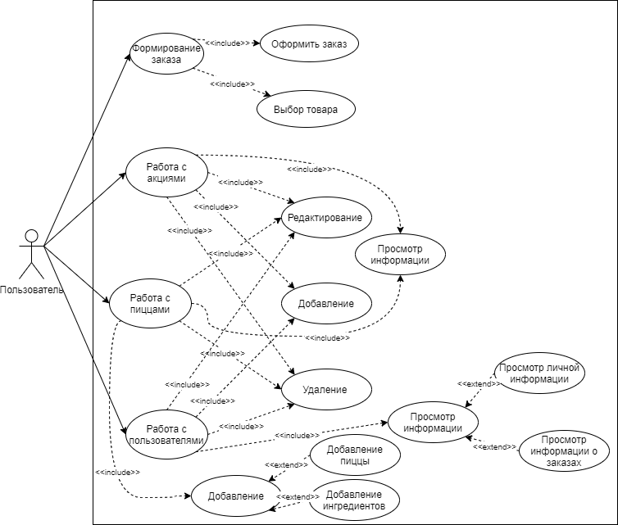
UML - Диаграммы
Диаграмма вариантов использования

Slide 4
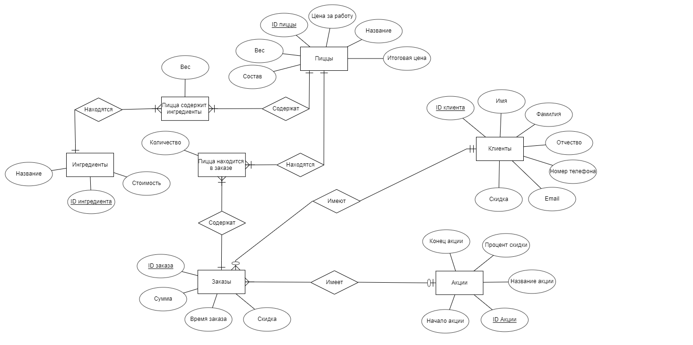
Реализация Базы Данных
ER-Диаграмма

Slide 5
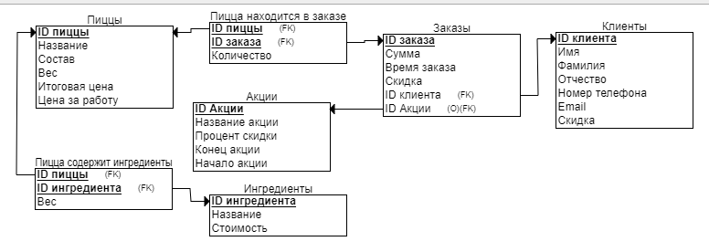
Логическая модель

Slide 6
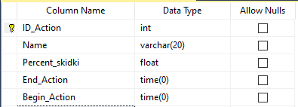

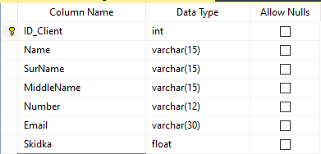
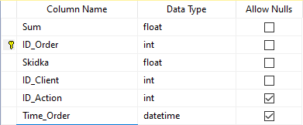
Физическая модель
Таблица - Акции
Таблица - Ингредиенты
Таблица - Клиенты
Таблица - Заказы

Slide 7


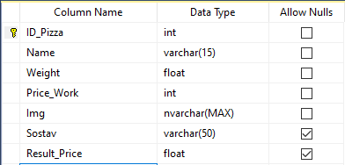
Таблица – Пицца находится в заказе
Таблица – Ингредиенты находятся в пицце
Таблица – Пиццы

Slide 8


SQL SERVER

Slide 9
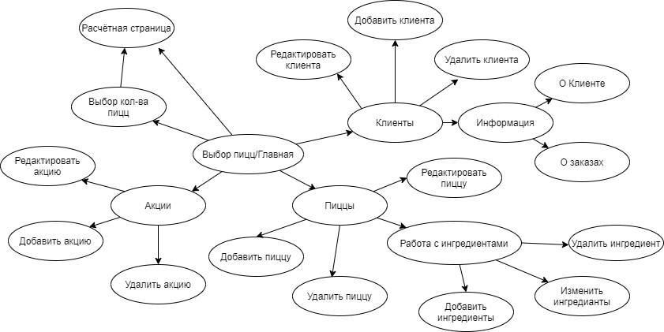
Схема навигации

Slide 10
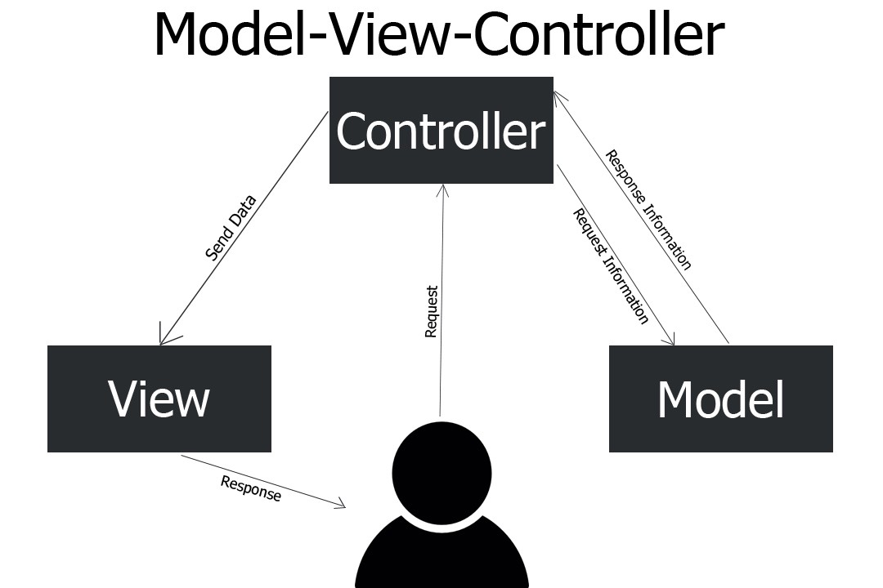
Архитектура

Slide 11
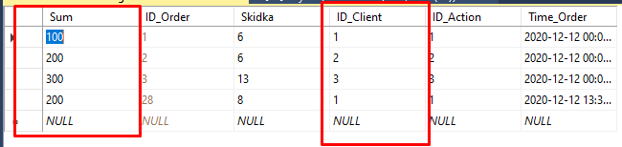
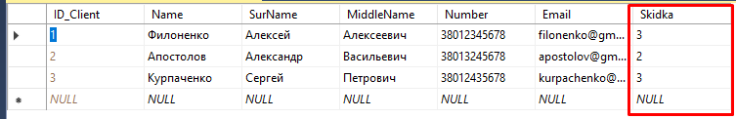
Разработка Базы данных
Триггеры
Расчёт персональной скидки

Slide 12
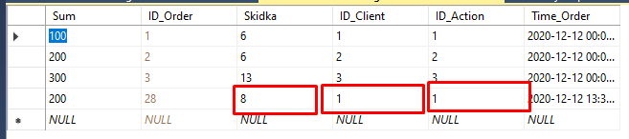
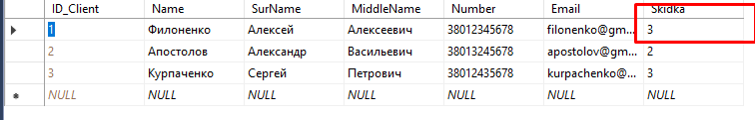
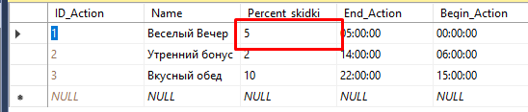
Суммирование скидок

Slide 13
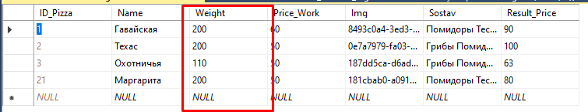
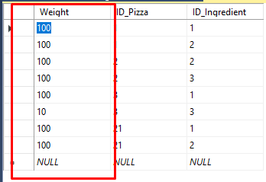
Расчёт веса пиццы

Slide 14
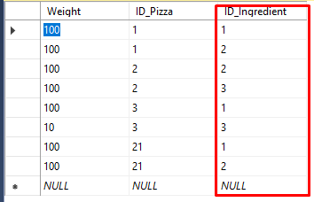
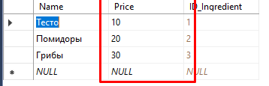
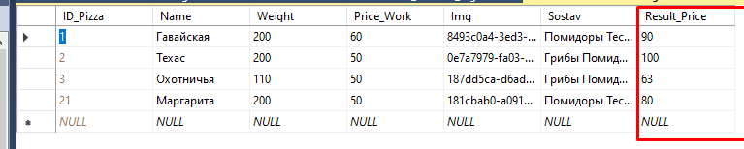
Расчёт цены пиццы

Slide 15
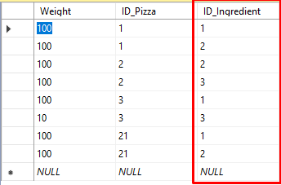
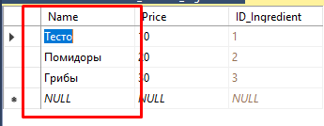
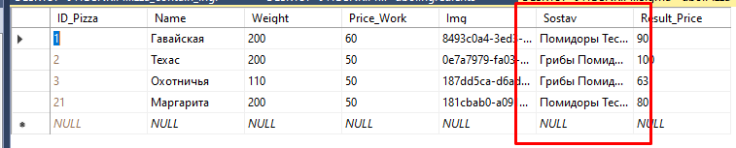
Состав пиццы

Slide 16
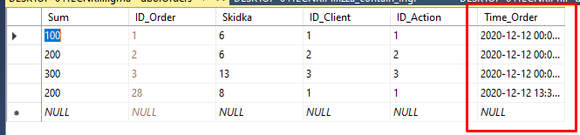
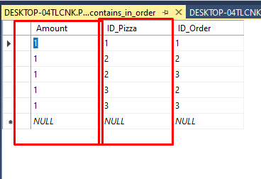


Процедура

